Slide 1
le soleil et l’activité solaire

Slide 2
le soleil, notre étoile
Le Soleil est une étoile standard: ni dans les plus grosses, ni dans les plus petites.
Température de surface: 5500 ºC
Température au centre: 15 000 000 ºC
La chaleur provient de la fusion nucléaire au centre: des atomes d’hydrogène se fusionnent pour former des atomes d’hélium. Cela libère beaucoup d’énergie (E=mc²).
Crédit: Solar Dynamics Observatory (SDO)
https://sdo.gsfc.nasa.gov/gallery/main/item/142

Slide 3
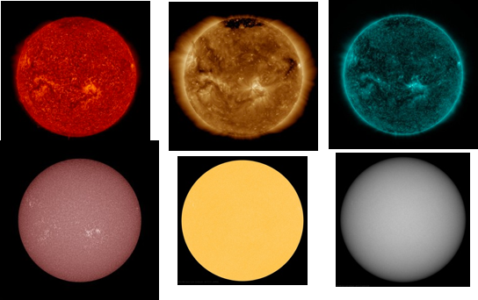
à quoi ressemble la surface du soleil?
Quelle est la vraie couleur du Soleil?
Le Soleil paraitrait plutôt blanc à l’œil de l’espace, mais son pic de luminosité est dans le vert!
Crédit: Solar Dynamics Observatory (SDO)
https://sdo.gsfc.nasa.gov/data

Slide 4
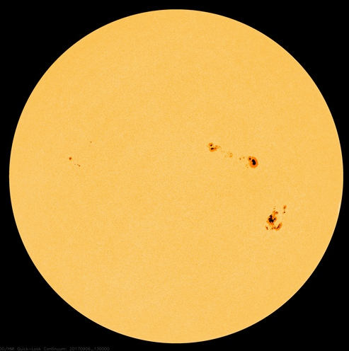
les taches solaires
En lumière visible, il est possible de voir des taches solaires.
Le nombre de taches solaires varie au fil du temps.
Crédit: Solar Dynamics Observatory (SDO)
https://sdo.gsfc.nasa.gov/

Slide 5
cycle solaire
L’activité solaire varie selon un cycle d’environ 11 ans.
Crédit: Robert A . Rohde
https://fr.wikipedia.org/wiki/Cycle_solaire

Slide 6
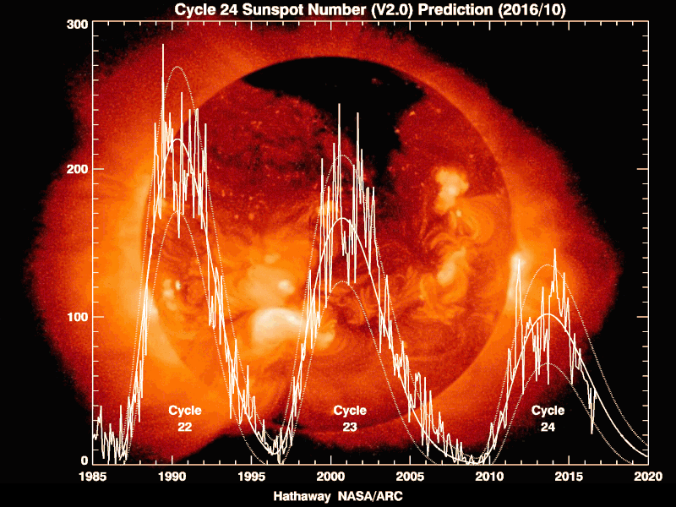
cycle solaire
L’activité solaire devrait s’intensifier dans les prochaines années.
Crédit: David Hathaway/NASA
https://solarscience.msfc.nasa.gov/images/Cycle22Cycle23Cycle24big.gif

Slide 7
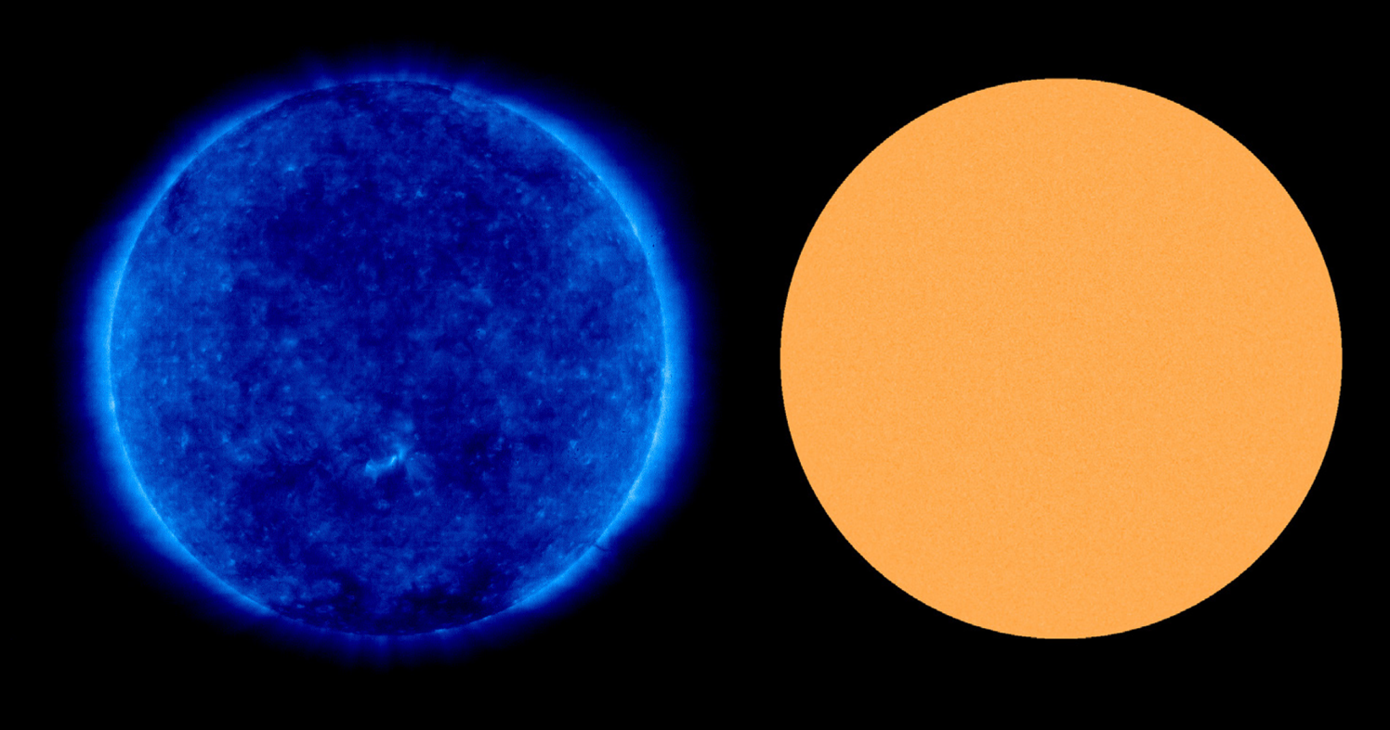
minimum solaire
(période inactive)
en ultraviolet
en lumière visible
Crédit: Solar Dynamics Observatory (SDO)
https://sdo.gsfc.nasa.gov/

Slide 8
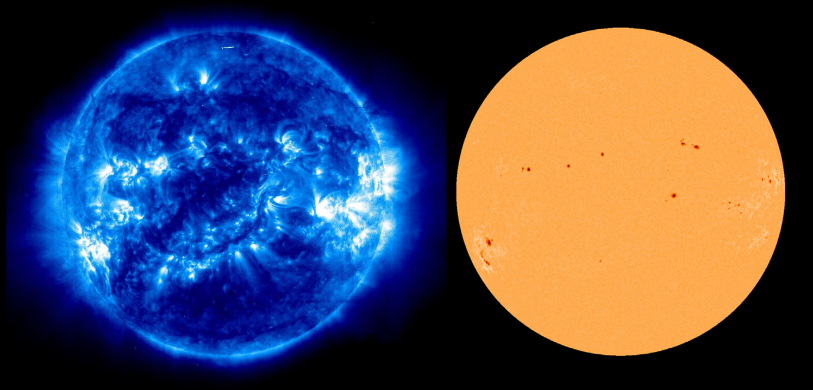
maximum solaire
(période active)
en ultraviolet
en lumière visible
Crédit: Solar Dynamics Observatory (SDO)
https://sdo.gsfc.nasa.gov/

Slide 9
champ magnétique du soleil
Le champ magnétique solaire « simple » lors d’un minimum solaire.
Le champ magnétique solaire enchevêtré lors d’un maximum solaire.
Crédit: NASA’s Scientific Visualization Studio)
https://svs.gsfc.nasa.gov/4623

Slide 10
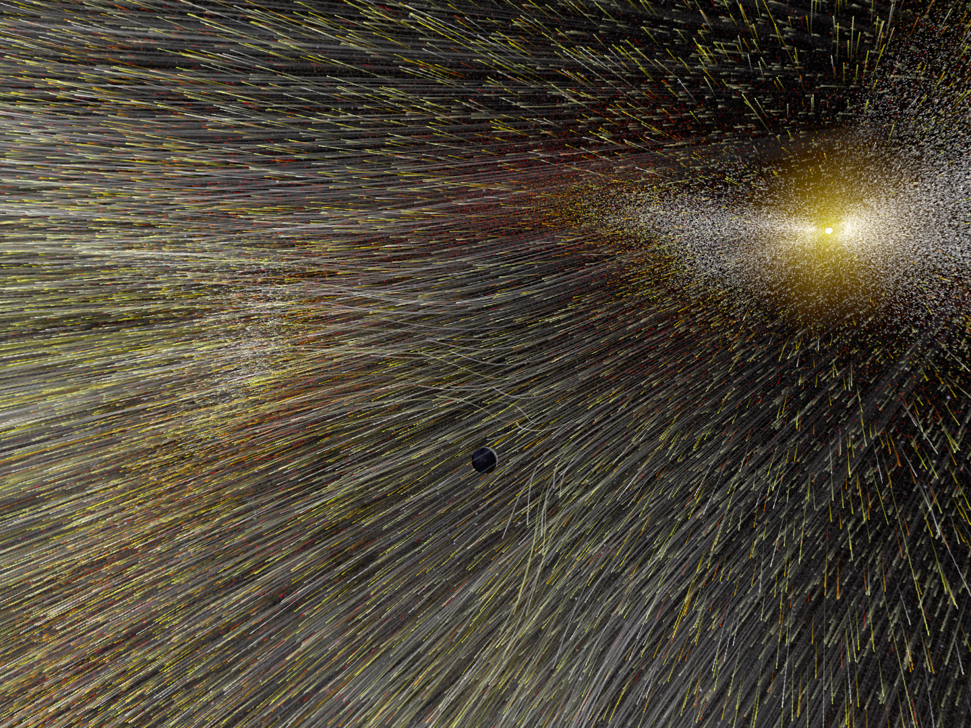
vent solaire
Le Soleil émet un flux constant de particules. Le vent solaire est plus intense lors d’éruptions solaires (liées à l’activité du Soleil).

Slide 11
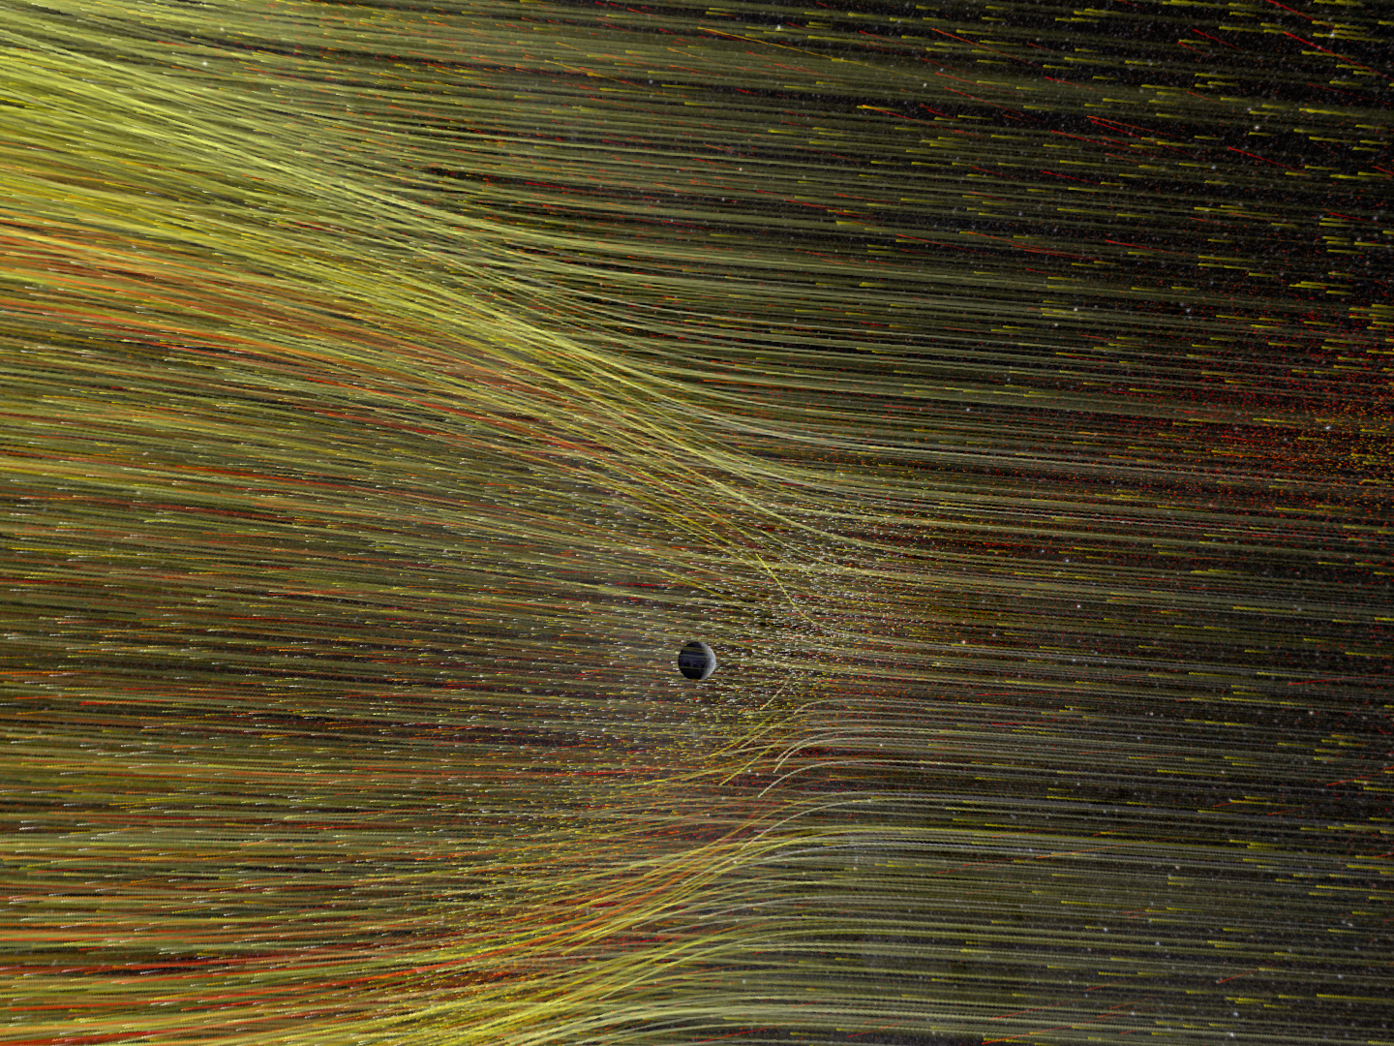
vent solaire
Le champ magnétique de la Terre agit comme un bouclier et nous protège du vent solaire.

Slide 12
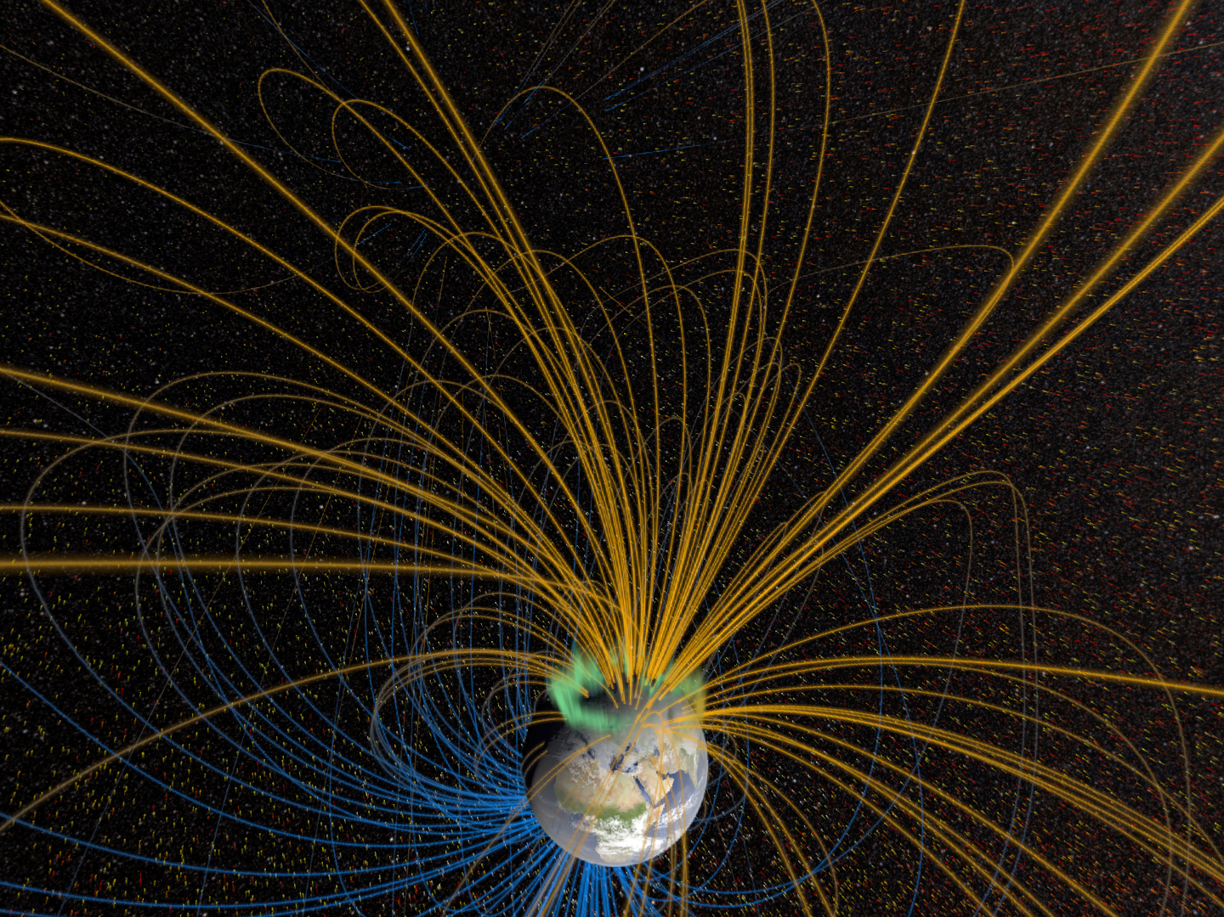
aurores boréales
Aux pôles, le vent solaire pénètre plus bas dans l’atmosphère et fait briller celle-ci: ce sont les aurores (boréales et australes).

Slide 13
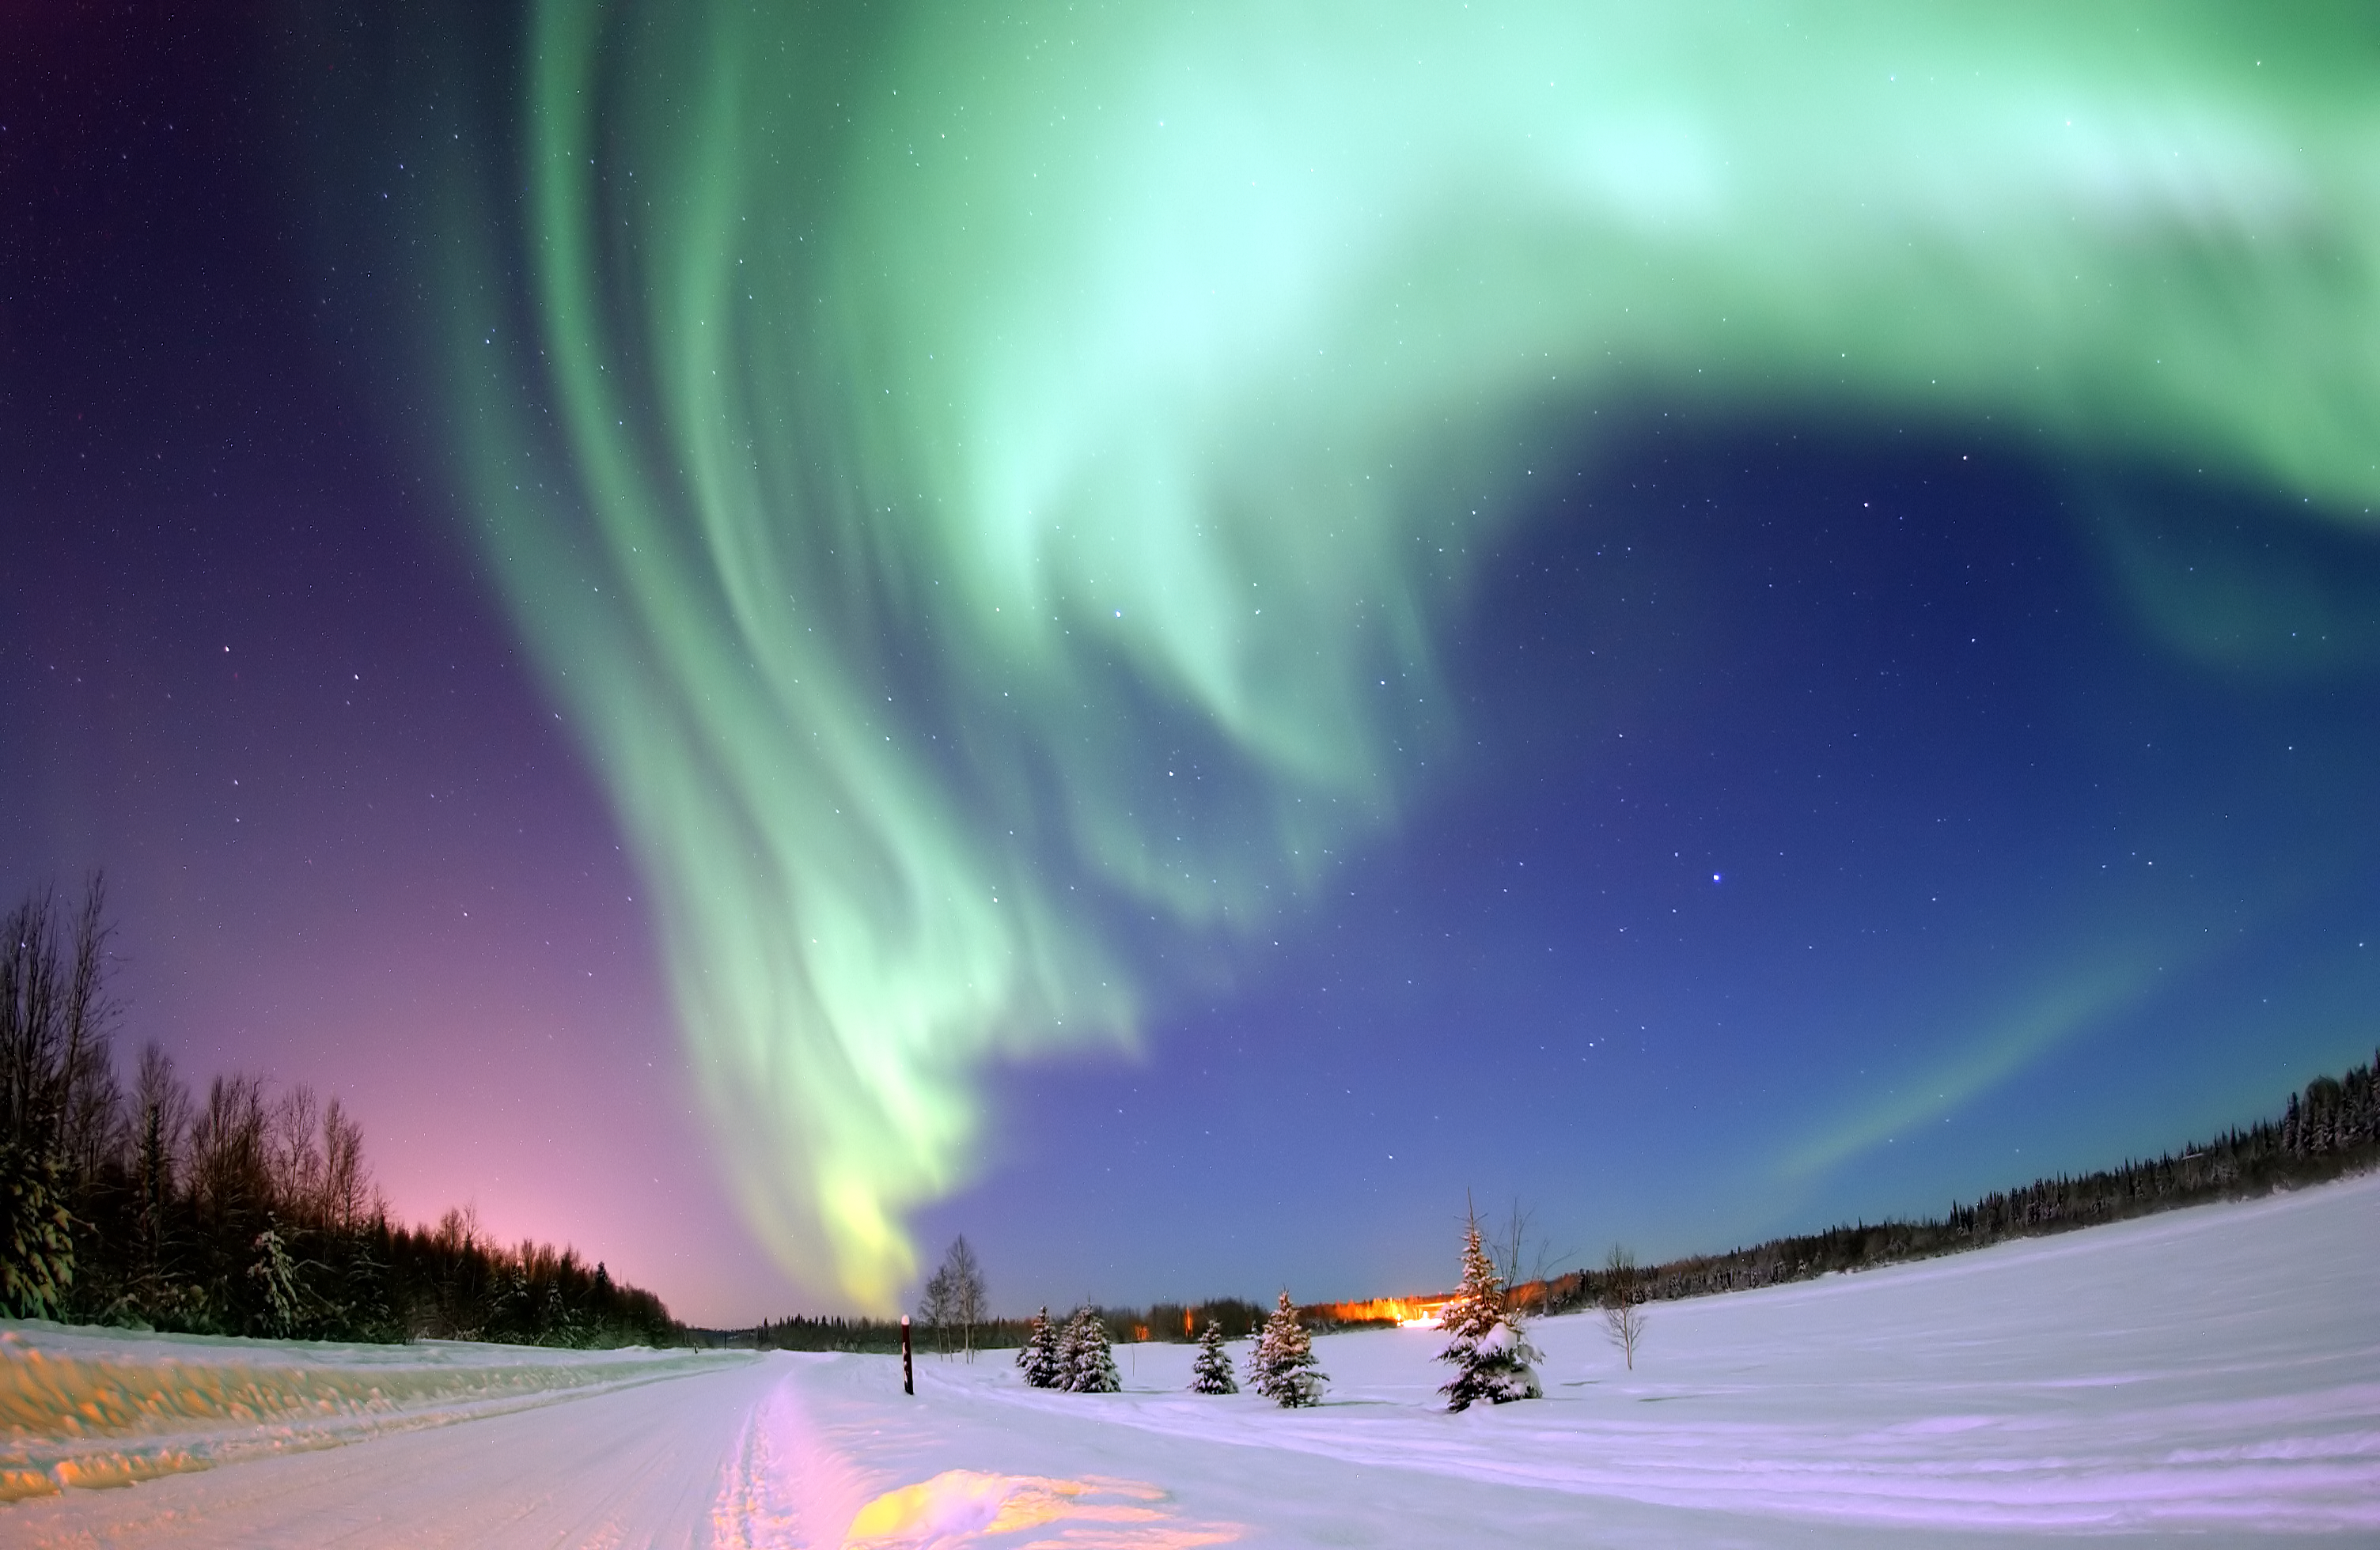
Crédit: U.S. Air Force
https://commons.wikimedia.org/wiki/File:Polarlicht_2.jpg

Slide 14
Crédit: Dominique Lebrun
https://www.facebook.com/watch/?v=2314563798800282

